Slide 1
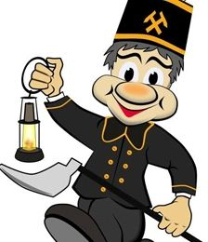

Dzień Górnika- Barbórka

Slide 2
Kochane Smykusie, dzisiejsze zajęcia odbędą się w innej formie.
Poniżej prezentacja nawiązująca do zbliżającego się święta. Poproście Rodziców o pomoc i zapoznajecie się z poniższymi ciekawostkami na temat Barbórki oraz informacjami, które pozwolą przybliżyć Wam jak wygląda praca Górnika.
Na końcu zostawiamy dla Was kolorowankę. Życzymy Wam dużo zdrowia i nie możemy się doczekać spotkania w Przedszkolu.

Slide 3
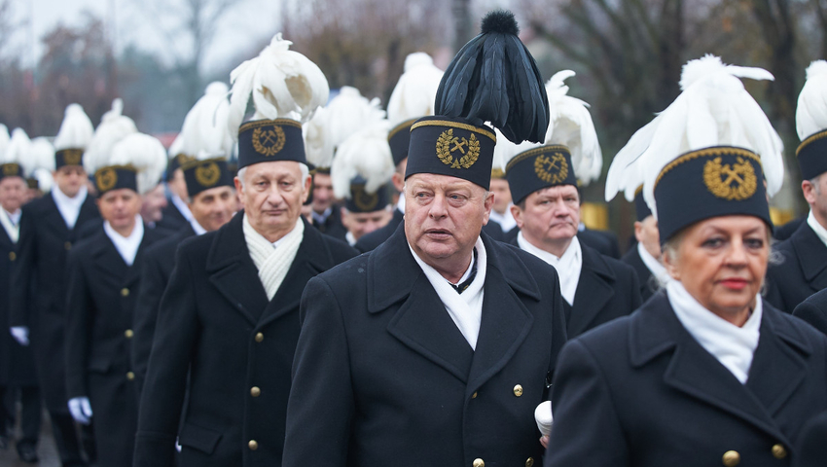
Dzień Górnika
Ten wyjątkowy dzień obchodzimy czwartego grudnia, przypomina on o ciężkiej i bardzo niebezpiecznej pracy ludzi przy wydobywaniu naturalnych bogactw ziemi, w tym węgla kamiennego. Dzień Górnika obchodzimy właśnie na cześć patronki- Świętej Barbary, zwanej Barbórką.

Slide 4
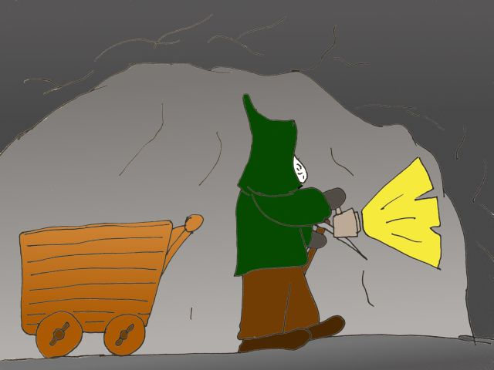
Legenda o Skarbniku- duchu kopalni
Dawno, dawno temu na Śląsku wybudowano wiele kopalni. Górnicy zjeżdżali pod ziemię w poszukiwaniu węgla. Kuli ściany, i na koniec dnia wypychali wagoniki z węglem na powierzchnię. Ich praca była niebezpieczna, bo korytarze były ciasne i ciemne, a ściany groziły zawaleniem. W podziemnych korytarzach mieszkał duch kopalni - Skarbnik. Dniem i nocą strzegł kopalnianych tajemnic i ukrytych pod ziemią skarbów. Skarbnik lubił pomagać uczciwym i pracowitym górnikom.

Slide 5
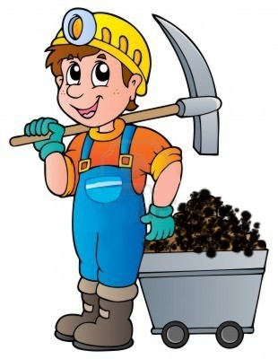
Pewnego dnia do kopalni przyszedł młody chłopiec o imieniu Karlik. Jego ojciec ciężko zachorował. Jako najstarszy z rodzeństwa, Karlik musiał pójść do pracy. Gdy chłopiec stanął przed sztygarem, ten dał mu warunek. „Pozwolę ci zostać, jeśli będziesz pracował przez tydzień tak dobrze jak inni górnicy.”
Karlik szybko przekonał się, że nie dorówna doświadczonym górnikom. Wtedy obok niego stanął starszy górnik. Zaoferował swoją pomoc. Karlik musi jedynie uczciwie oddać mu część zarobionych pieniędzy.

Slide 6
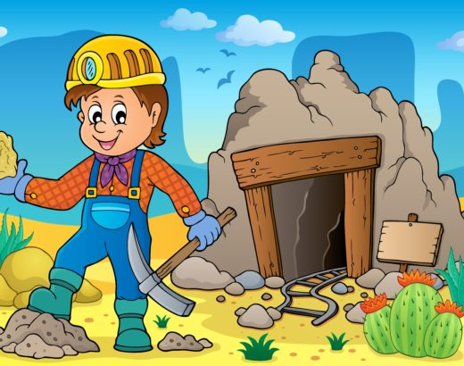
Karlik przystał na tę propozycję, bo zależało mu na pracy i nie chciał zawieść swojej rodziny. Przez cały tydzień ciężko pracował i uczył się pod okiem starszego górnika, który zgodnie z obietnicą pomagał mu w kuciu ścian i pchaniu wagoników.
Zdumiony zręcznością i siłą Karlika Sztygar pozwolił mu zostać w kopalni, i wypłacił tygodniowy zarobek. Karlik natychmiast udał się z pieniędzmi do starego górnika. „Wezmę tylko tyle ile zarobiłem. Reszta należy do ciebie.”

Slide 7
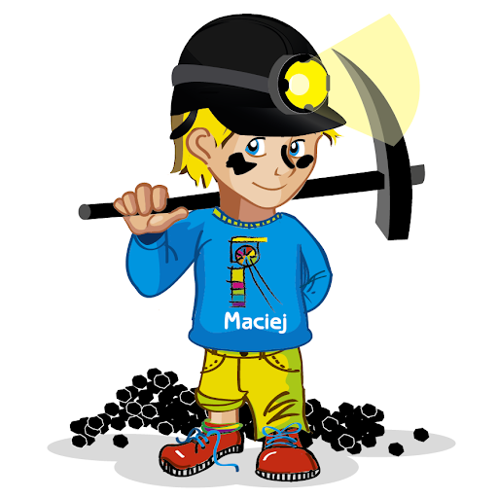
Wtedy starszy górnik uśmiechnął się i przemienił w Skarbnika, ducha kopalni. „Uczciwy jesteś i pracowity,” powiedział Skarbnik do Karlika.” Te pieniądze należą się tobie.” Po czym zniknął, a Karlik wrócił dumny do domu, aby opowiedzieć o wszystkim rodzinie.

Slide 8
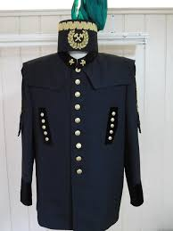
Strój galowy górnika
PIÓROPUSZ
CZAKO- czapka górnicza
KOŁNIERZ
KUPLA- górnicze godło
PATKI

Slide 9
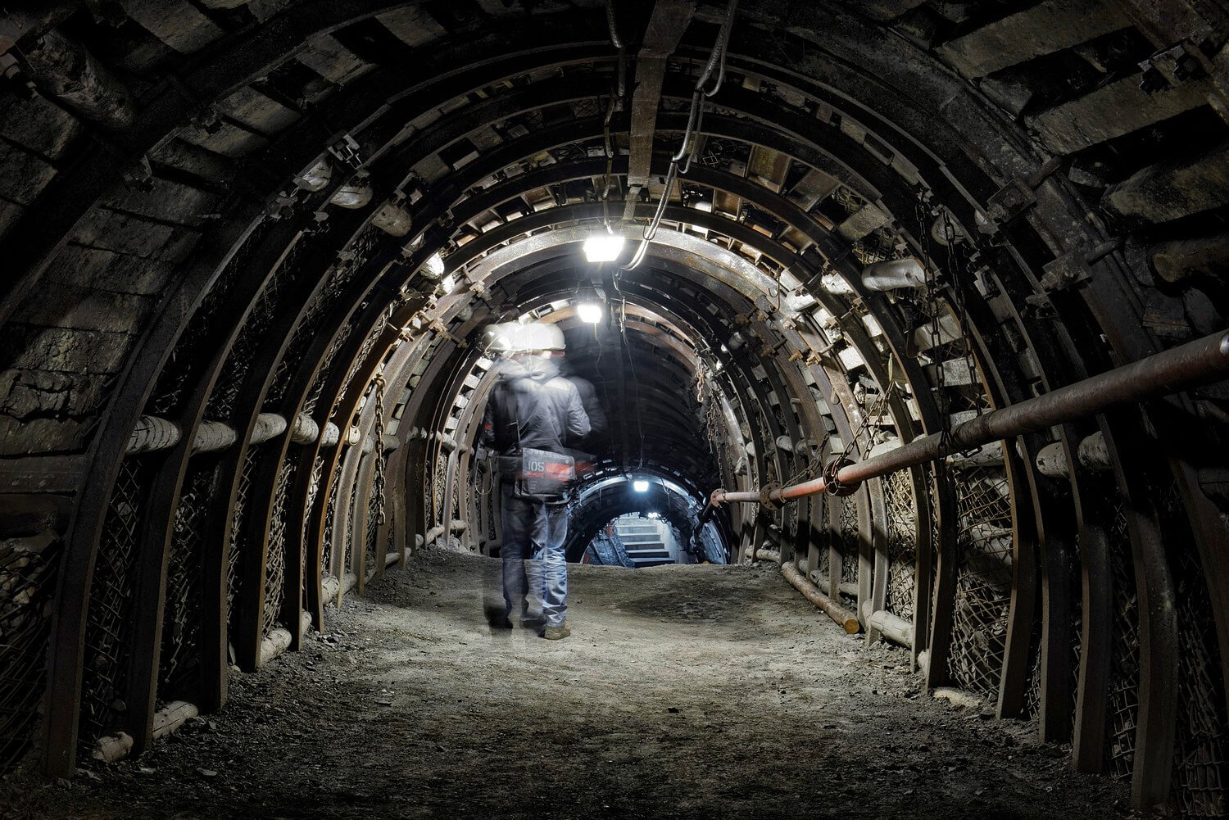
Gdzie pracuje górnik?
Górnicy codziennie zjeżdżają specjalną windą w głąb ziemi, by wydobywać węgiel. Ich praca wymaga bardzo dużo siły i odwagi. Miejscem pracy górników jest kopalnia.

Slide 10
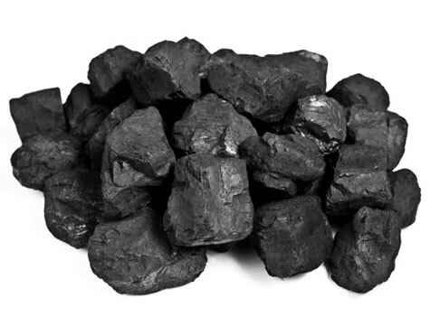
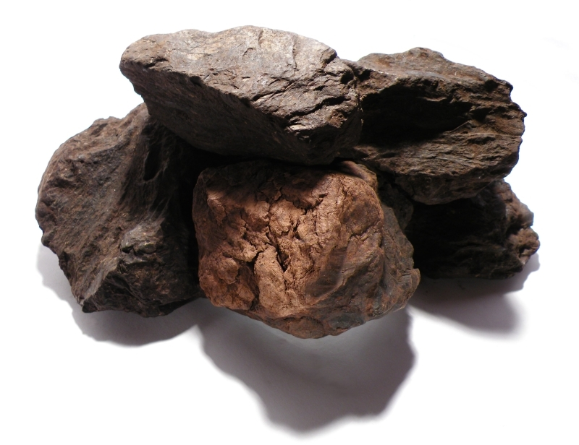
Węgiel
Węgiel kamienny
Węgiel brunatny

Slide 11
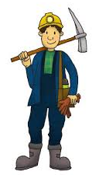
Strój roboczy górnika
Kask z latarką
Roboczy mundur
Kilof
Torba z prowiantem
Robocze rękawice

Slide 12
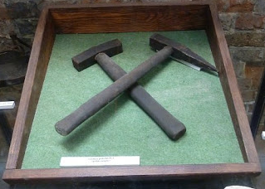
Kupla- godło górnicze
Godło górnicze to jeden z najważniejszych symboli, składa się ono z dwóch narzędzi- żelazka oraz perlika. Są one ze sobą skrzyżowane. Przedstawia się je w kolorze czarnym (nawiązującym do sadzy) na zielonym tle.

Slide 13
Górnicze barwy
dZIELONY- symbol tęsknot za zielenią lasów i pól w czasie pracy pod ziemią
CZARNY- symbol podziemnych ciemności

Slide 14
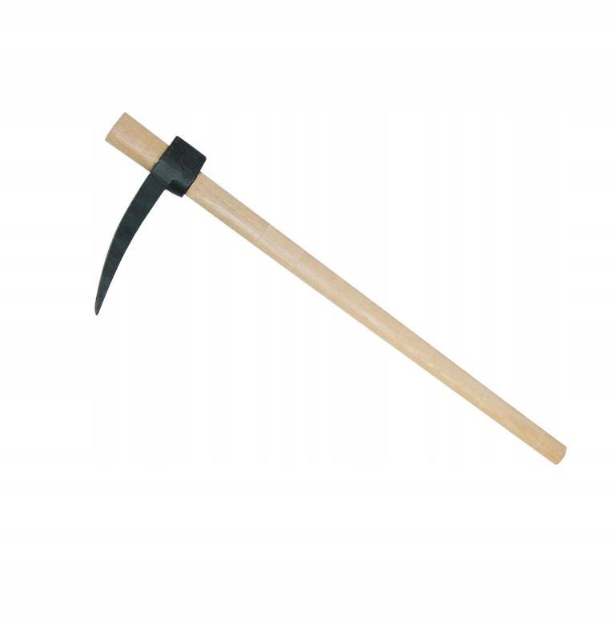
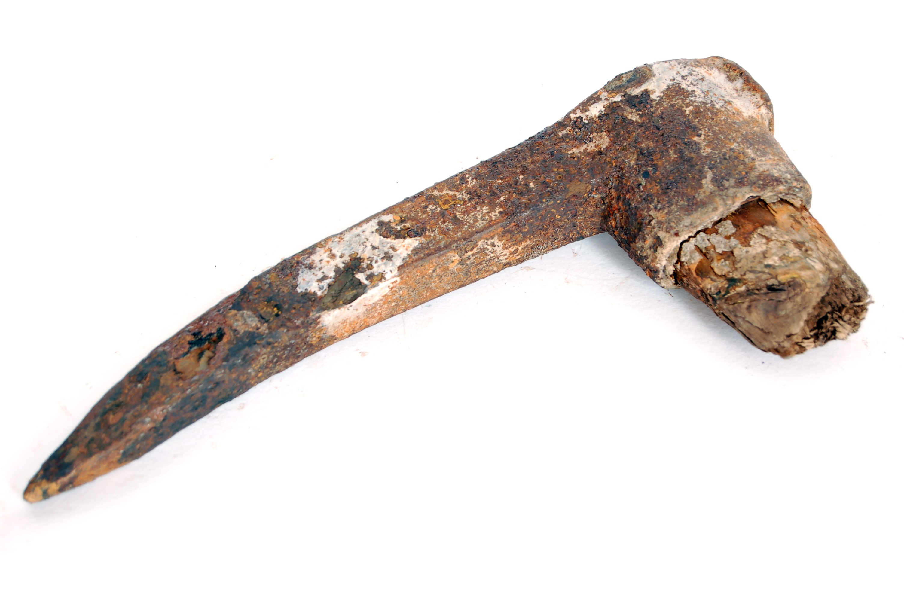
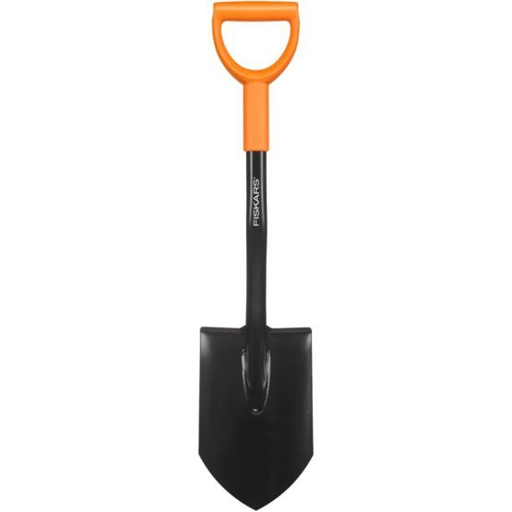
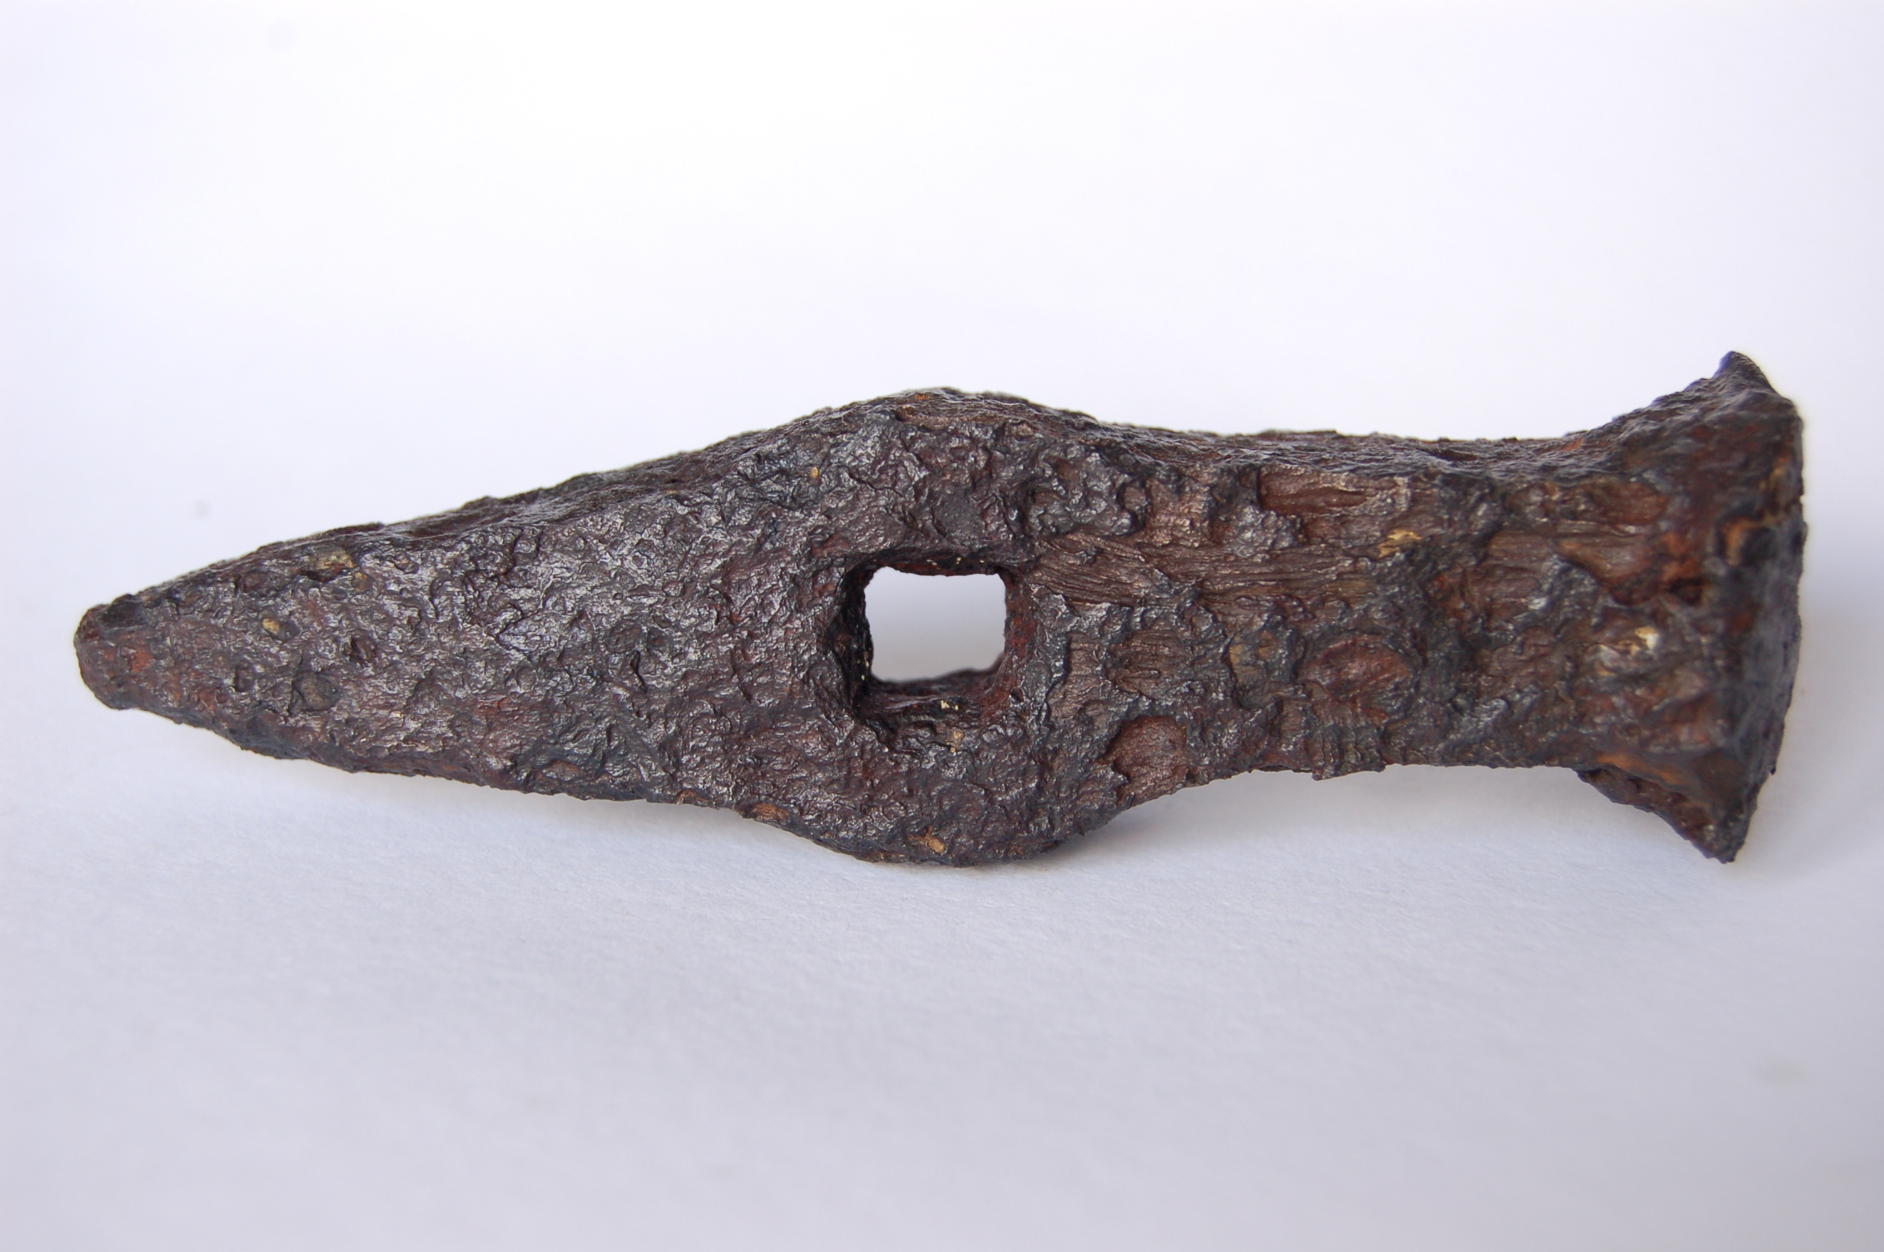
Narzędzia pracy górnika
KILOF
OSKARD
ŁOPATA
ŻELAZKO

Slide 15
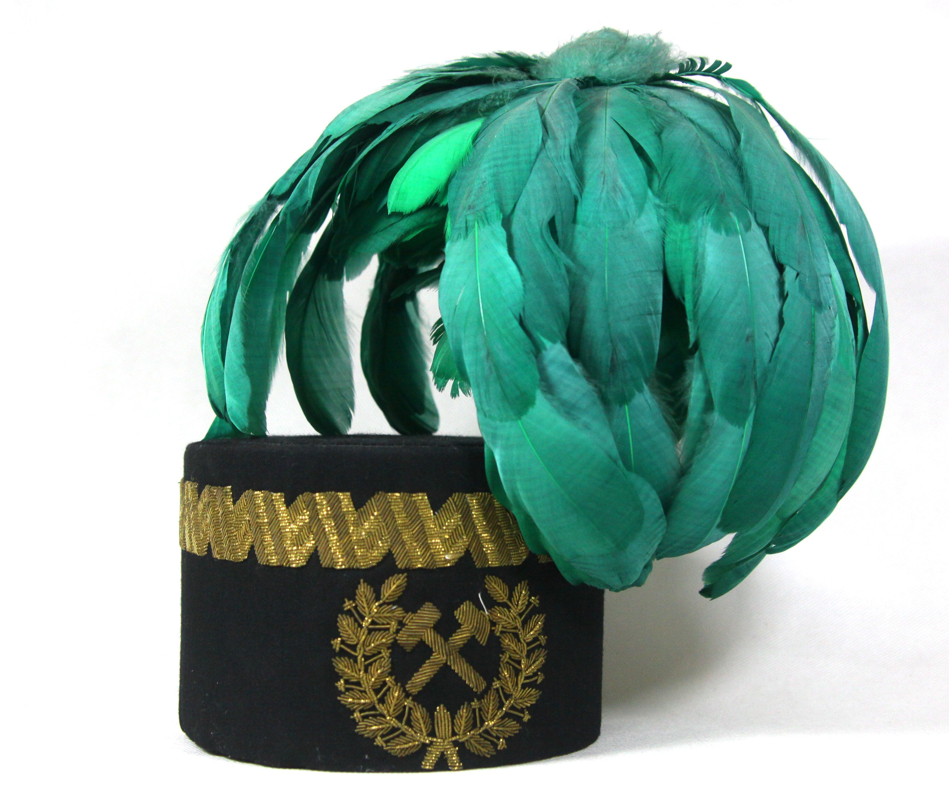
Kolory pióropuszy
Czapka górnicza z zielonym pióropuszem jest przeznaczona dla dyrektorów

Slide 16
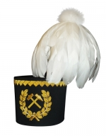
Biały- dla osób kierujących pracą w kopalni: grupy dyrektorów, inżynierów oraz techników górniczych

Slide 17
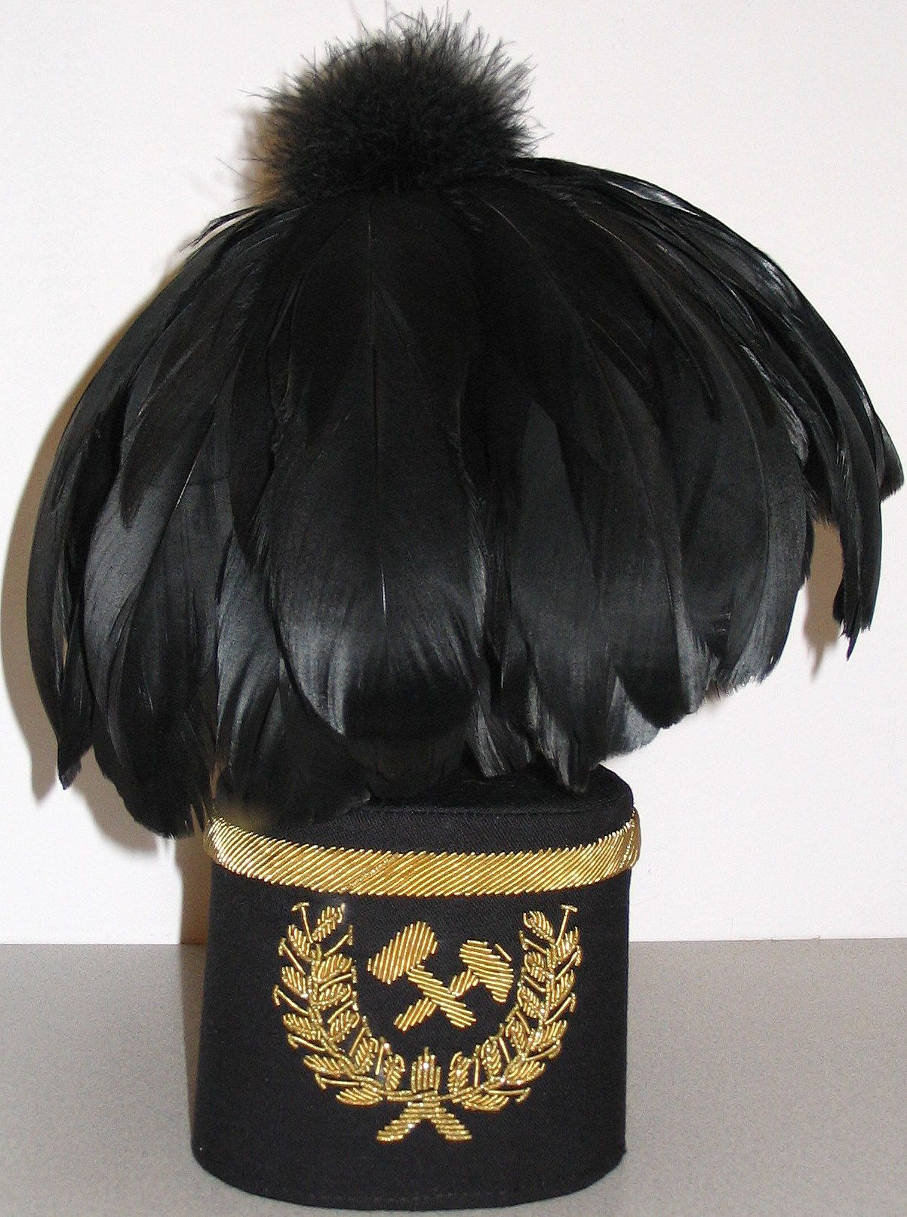
Czarny- przeznaczony jest dla górników

Slide 18
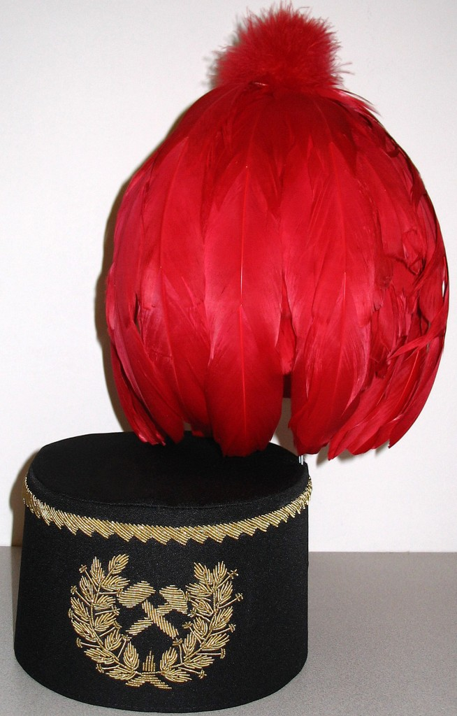
Czerwony przypisany jest do członków orkiestry górniczej

Slide 19
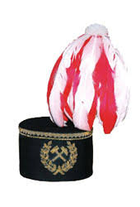
Biało- czerwony przeznaczony jest dla kapelmistrza

Slide 20
CiekawostkI !
Jedną z tradycji związanych z górnictwem jest pozdrowienie. Górnicy pod ziemią nie mówią sobie „dzień dobry” lecz używają zwrotu „Szczęść Boże”.

Slide 21
Mundur górniczy posiada 29 guzików, czyli tyle samo ile miała lat patronka górników- święta Barbara

Slide 22
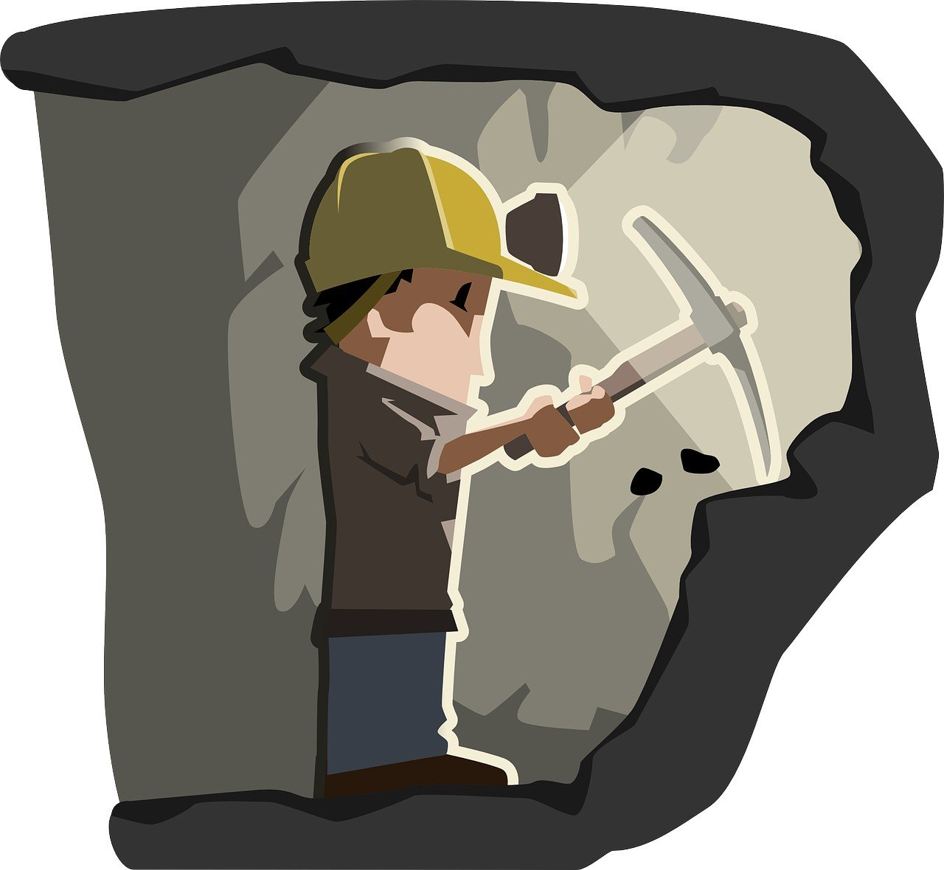
Wiersz J. Wybieralskiej „Praca górniczej rodziny”
Głęboko pod ziemią górnicy pracują, Czarny węgiel w ziemi kilofami kują. On dużo energii człowiekowi daje, Dzięki niemu światło, ogrzane mieszkanie. Górnicy zjeżdżają pod ziemię windami, Chodzą po tych sztolniach, tylko tunelami. By świdrować węgiel, często skamieniały, Gdzie od węgla pyłu są też czarne ściany. Dokoła pod ziemią czarne korytarze, Czarne wszystkie dłonie i górników twarze. I odzież i buty, tu wszystko jest czarne, Ale ciężka praca nie idzie na marne. | Górnicze rodziny codziennie pracują, Czarny węgiel w ziemi kombajnem świdrują. Potem na wagony ów węgiel wrzucają, Wiele kilometrów jego przemieszczają. By służył on ludziom, nie tylko do grzania, Ale był składnikiem swego przetwarzania. Bo z niego lekarstwo, smoła i benzyna, Plastykowa piłka, świeca, parafina. A czwartego grudnia, to górnicze święta I nie tylko górnik o nich już pamięta. Bo Barbórkę nawet małe dzieci znają, Robią czarne czapki i je zakładają.

Slide 23
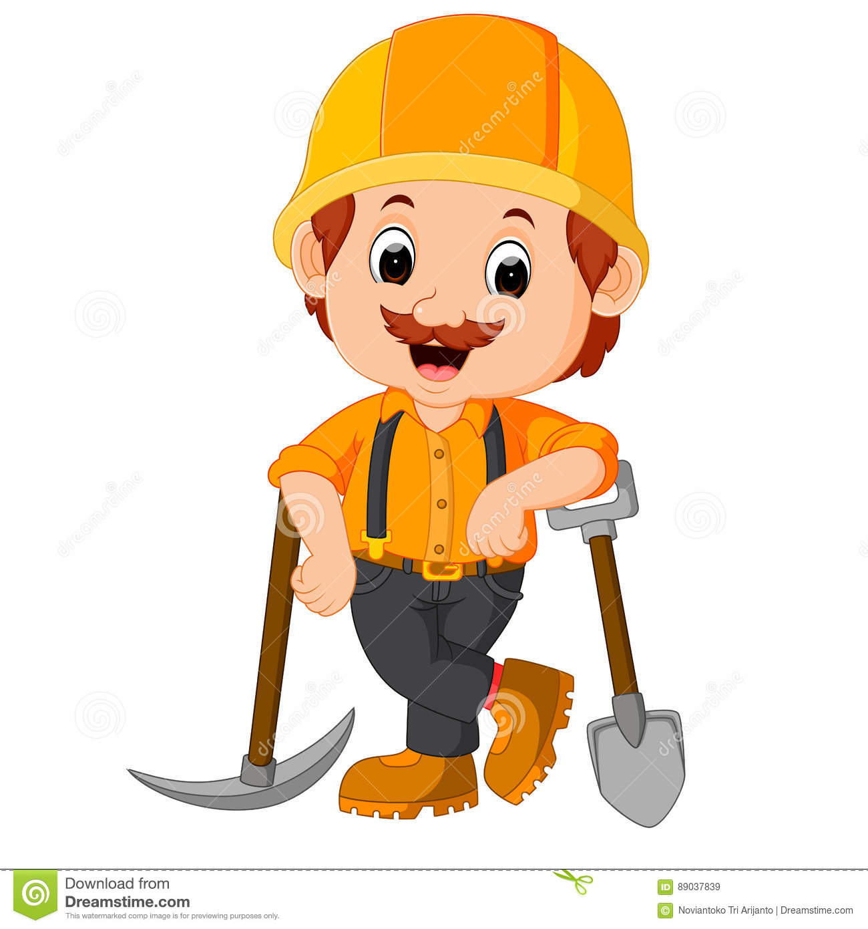
Zagadki
Przez cały rok ciężko,
pod ziemią pracuje.
Na początku grudnia,
barbórkę świętuje.
Kto to taki przedszkolaki?
Jak nazwiecie takie miejsce wszystkim znane doskonale,
w którym węgla jest najwięcej, ale pieców nie ma wcale.

Slide 24
Zabawa „Tak czy nie”
Górnik ma bardzo trudną i niebezpieczną pracę
Górnik wydobywa czerwony węgiel
Każdy kawałek węgla jest okrągły jak piłeczka
Najwięcej węgla wydobywa się w Polsce na Śląsku
Węgiel można zamienić w ciepło, w światło i w lekarstwa
Galowy strój górnika składa się z czarnych spodni, czarnej marynarki i czerwonego kapelusza
Górnicy podczas pracy noszą na głowie kaski z latarką

Slide 25
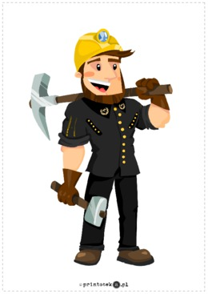
Propozycja zabawy ruchowej
W kopalni”- zabawa ruchowa wg B. Forma
Górnicy idą do pracy- marsz dzieci za prowadzącą.
Zjeżdżają windą pod ziemię - przejście do przysiadu.
Wydobywają węgiel uderzając kilofem w węglowe ściany - stanie w rozkroku, naśladowanie pracy kilofem.
Chodniki stają się coraz niższe - dzieci przechodzą do czworakowania.

Slide 26
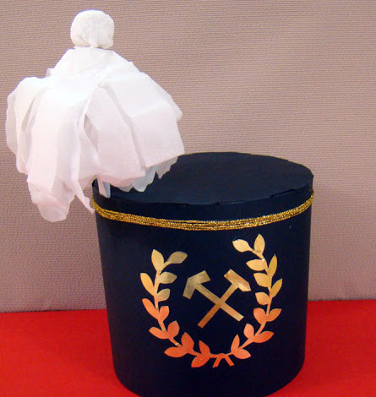
Propozycja pracy plastycznej
Wykonanie górniczej czapki z czarnego brystolu i piór (jeżeli nie posiadamy piórek możemy je wyciąć z bibuły lub papieru) zaś godło dzieci mogą przykleić wcześniej wydrukowane i wycięte lub w przypadku dzieci starszych samodzielne narysowanie godła pastelami olejnymi w kolorze żółtym.

Slide 27
